Slide 1
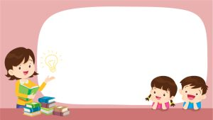

TRƯỜNG MẦM NON BẮC BIÊN
LĨNH VỰC PHÁT TRIỂN NGÔN NGỮ
ĐỀ TÀI: THƠ “ĐÀN GÀ CON”
Lứa tuổi: Mẫu giáo bé
Giáo viên: Lương Vân Anh

Slide 2
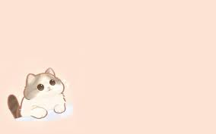
* Ổn định, gây hứng thú
- Cô cho trẻ hát bài : “ Gà trống, mèo con và cún con”
* Trò chuyện:
- Các con vừa hát bài gì?
- Trong bài hát có những con vật gì ?
- Những con vật đó được nuôi ở đâu?
Giáo dục: Trẻ phải biết chăm sóc các con vật nuôi trong gia đình.
Giới thiệu bài: Có một bài thơ rất hay viết về sự trưởng thành của các chú gà con. Đó là bài thơ: “ Đàn gà con” do bác Phạm Hổ sáng tác. Các con lắng nghe cô đọc nhé

Slide 3
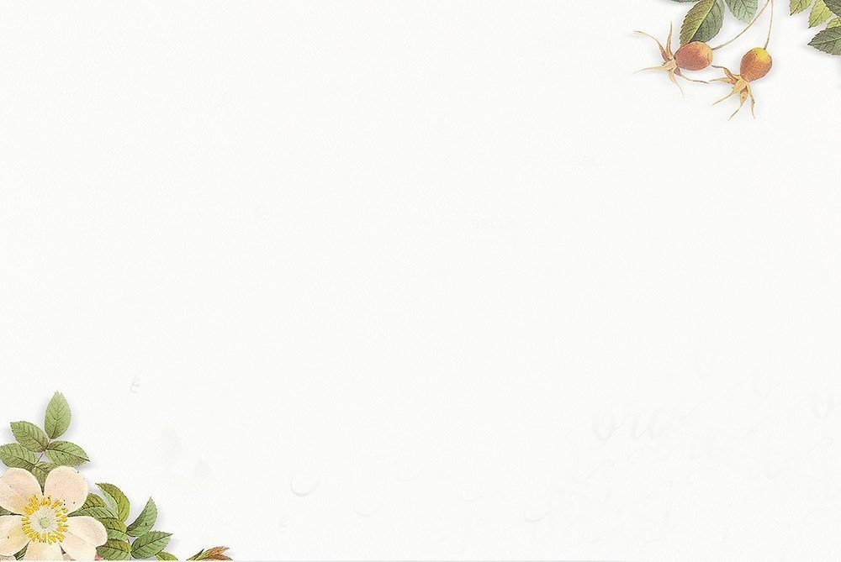
Cô đọc lần 1:
ĐÀN GÀ CON
Mười quả trứng tròn Mẹ gà ấp ủ Mười chú gà con Hôm nay ra đủ
Lòng trắng, lòng đỏ, Thành mỏ, thành chân Cái mỏ tí hon Cái chân bé xíu
Lông vàng mát dịu Mắt đen sáng ngời Ơi chú gà ơi! Ta yêu chú lắm
Trong bàn tay ấm Chú đứng chú kêu Mẹ gà “tục tục” Chú ngoái nhìn theo
Ta thả chú ra Chạy ăn cùng mẹ Chạy biến cả chân Chạy sao nhanh thế!
Là gà của bé Gà nhé đừng quên Ăn khỏe, lớn khỏe Đẻ rõ nhiều lên!
Tác giả: Phạm Hổ.

Slide 4
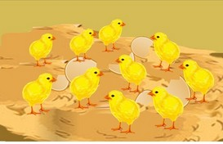
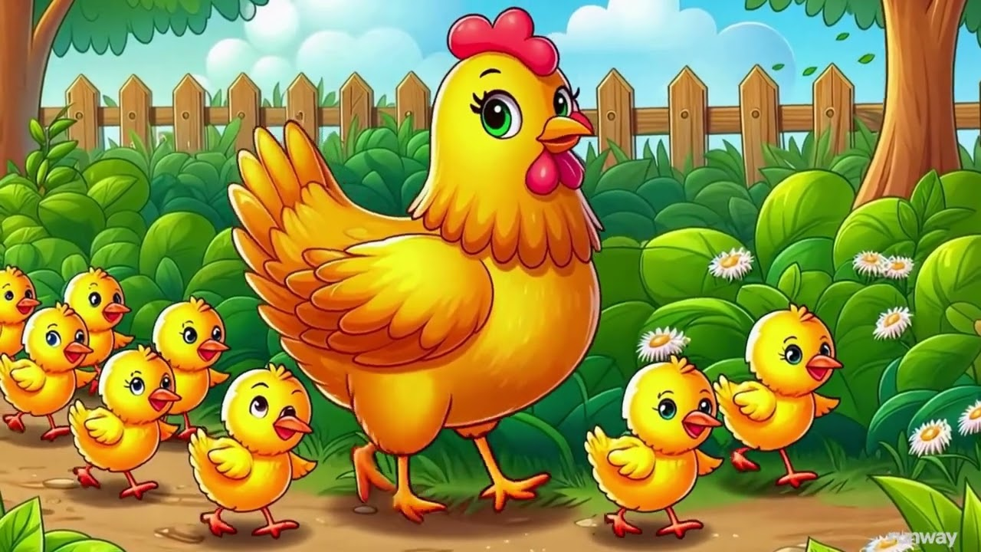
Cô đọc thơ lần 2:
ĐÀN GÀ CON
Mười quả trứng tròn Mẹ gà ấp ủ Mười chú gà con Hôm nay ra đủ
Lòng trắng, lòng đỏ, Thành mỏ, thành chân Cái mỏ tí hon Cái chân bé xíu
Lông vàng mát dịu Mắt đen sáng ngời Ơi chú gà ơi! Ta yêu chú lắm
Trong bàn tay ấm Chú đứng chú kêu Mẹ gà “tục tục” Chú ngoái nhìn theo
Ta thả chú ra Chạy ăn cùng mẹ Chạy biến cả chân Chạy sao nhanh thế!
Là gà của bé Gà nhé đừng quên Ăn khỏe, lớn khỏe Đẻ rõ nhiều lên!

Slide 5
Đàm thoại:
Cô vừa đọc bài thơ gì? ( Bài thơ “Đàn gà con”)
- Bài thơ do ai sáng tác? ( Tác giả Phạm Hổ)
- Trong bài thơ nhắc đến bao nhiêu quả trứng?
- Gà mẹ đã làm gì để những quả trứng nở thành những chú gà con?
Các chú gà con được tác giả miêu tả như thế nào?
(Trẻ tự nói từng đặc điểm của gà con theo cá nhân).
Cô cho trẻ đọc diễn cảm những câu thơ miêu tả đặc điểm của gà con.
- Các con cảm thấy những chú gà con như thế nào?
- Tác giả thể hiện tình cảm của mình đối với những chú gà con qua câu thơ nào?
- Còn các con sẽ thể hiện tình cảm của mình với những chú gà con đáng yêu thế nào?

Slide 6

=>Giáo dục: Con gà là con vật nuôi sống trong gia đình rất gần gũi với chúng ta và rất đáng yêu các con nhớ phải luôn yêu quí, chăm sóc cho những con gà thật mau lớn .

Slide 7
Cô cho trẻ đọc bài thơ
ĐÀN GÀ CON
Mười quả trứng tròn Mẹ gà ấp ủ Mười chú gà con Hôm nay ra đủ
Lòng trắng, lòng đỏ, Thành mỏ, thành chân Cái mỏ tí hon Cái chân bé xíu
Lông vàng mát dịu Mắt đen sáng ngời Ơi chú gà ơi! Ta yêu chú lắm
Trong bàn tay ấm Chú đứng chú kêu Mẹ gà “tục tục” Chú ngoái nhìn theo
Ta thả chú ra Chạy ăn cùng mẹ Chạy biến cả chân Chạy sao nhanh thế!
Là gà của bé Gà nhé đừng quên Ăn khỏe, lớn khỏe Đẻ rõ nhiều lên!
Tác giả: Phạm Hổ.

Slide 8


